Slide 1
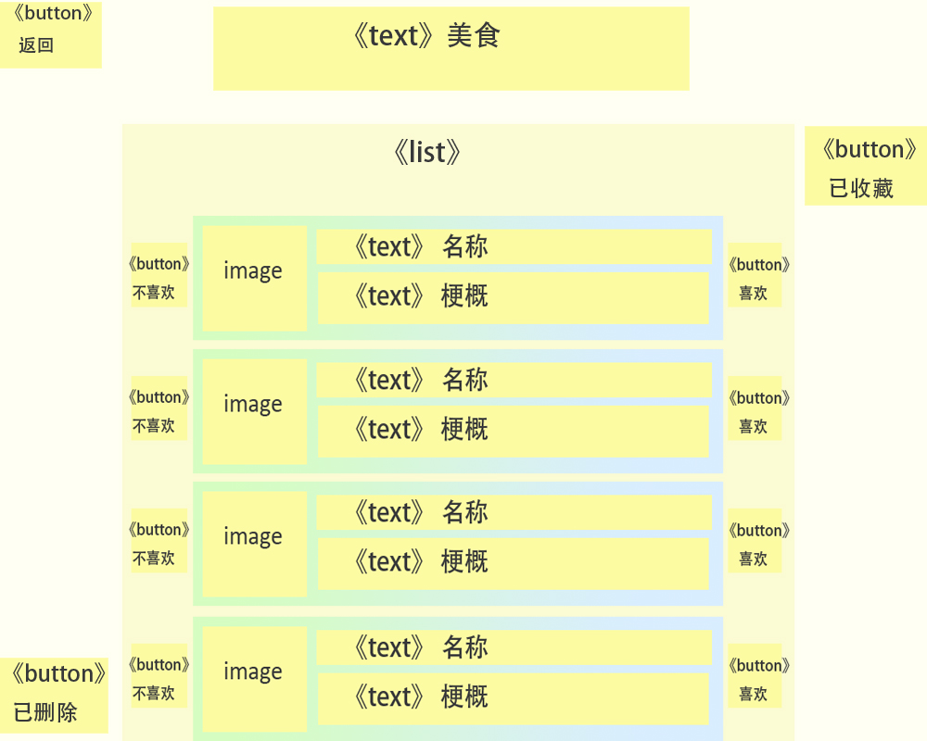
展示建模：静态建模
美食list

Slide 2
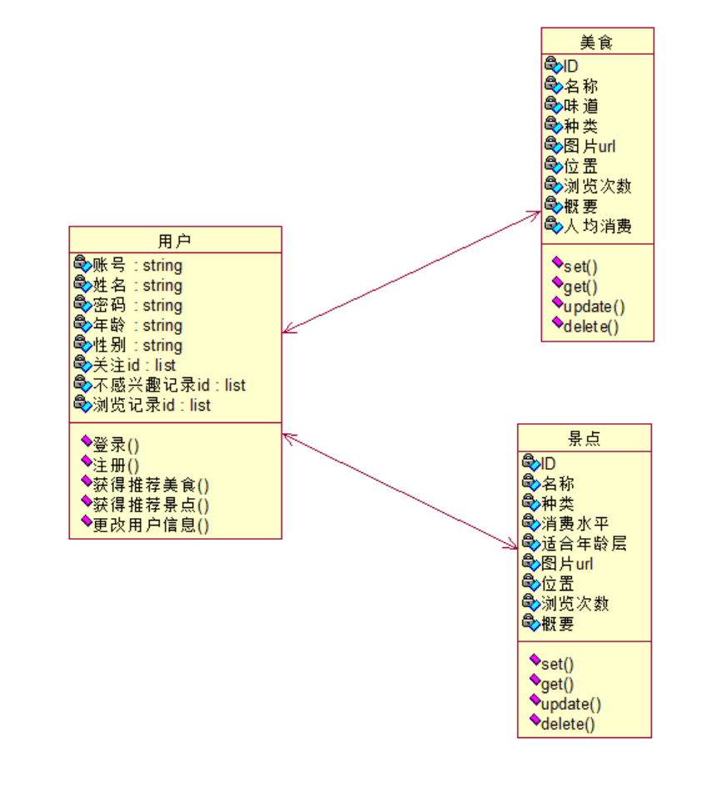
类图
用户类：包括用户的基本信息及方法
美食类：分类标签为味道、种类、人均消费
景点类：分类标签为种类、消费水平适合年龄层
Notes:
用户：登录、注册、推荐美食、推荐景点为类方法，更改用户信息为对象方法
美食与景点均对应数据库中表的属性。

